Slide 1
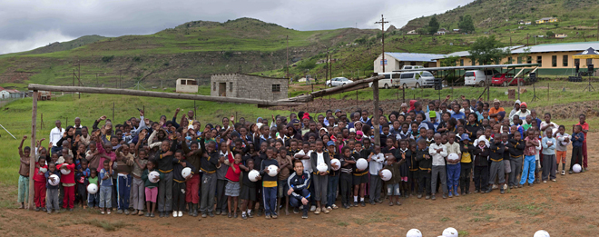
何か出来る事 ひとつ TAKE ACTION FOUNDATION
８AWK１１４４
青山 巧

Slide 2
TAKE ACTION FOUNDATIONとは？
「なにかできること、ひとつ。」をテーマに子どもたちの未来のために自身ができることを考え、行動を起こすキッカケ作りを創出するために2008年に展開されたTAKE ACTION +1キャンペーン。 サッカーマッチ、チャリティーガラなど楽しんで参加したことが直接的、間接的な支援につながるよう誰もが肩の力を抜いて参加できる機会を提供し、ひとりひとりの行動が地球上の問題解決につながっていくことを目的として、様々な活動を行う。 このキャンペーンから得た成果をより大きいものにするためには継続していくことに意味があると考え、TAKE ACTION FOUNDATIONを設立。

Slide 4
TAKE ACTION FOUNDATIONの役割
地球上で起こっている様々な問題を伝える
みんなが行動を起こすキッカケを創出する
みんなが楽しく参加できる社会貢献の機会を提供する
TAKE ACTIONと様々な団体、企業が取り組む活動を伝えていく
そしてその輪を少しでも多くの人に広げていく

Slide 5
社会貢献プロジェクト『11 for AFRICA』（イレブン・フォー・アフリカ）
「イナズマイレブン3 世界への挑戦！！ スパーク／ボンバー」の売上一本につき１１円の寄付をしてもらう。
イナズマイレブン３初週で５０万本。
５５０００００円！

Slide 6
REVALUE NIPP TAKE ACTION FOUNDATION ON
・中田英寿が日本を旅している間に出会った
『伝統文化』をきっかけに始まったプロジェクトで２０１０年４月に始動。
・伝統の中でも陶磁器に的を絞って、気鋭の工芸作家とアーティストやクリエイターのコラボレーションを企画し、日本がもつ素晴らしい文化やその技術を広く伝えることが目的。

Slide 7
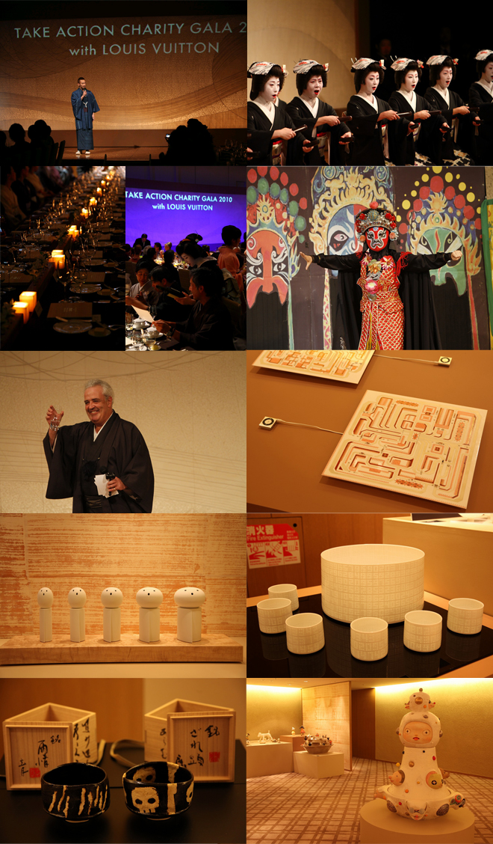

Slide 8
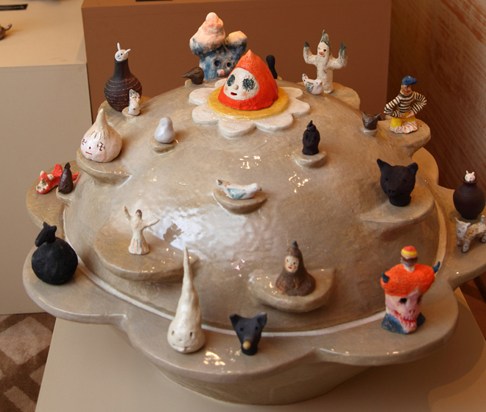
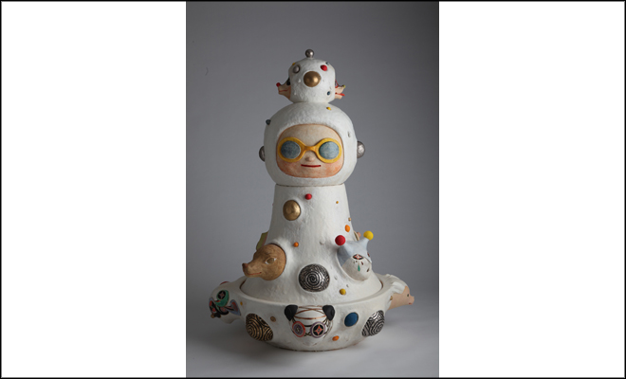
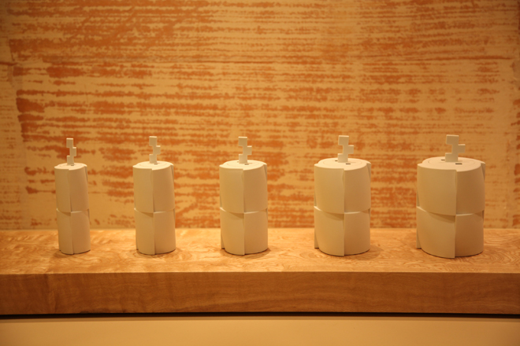
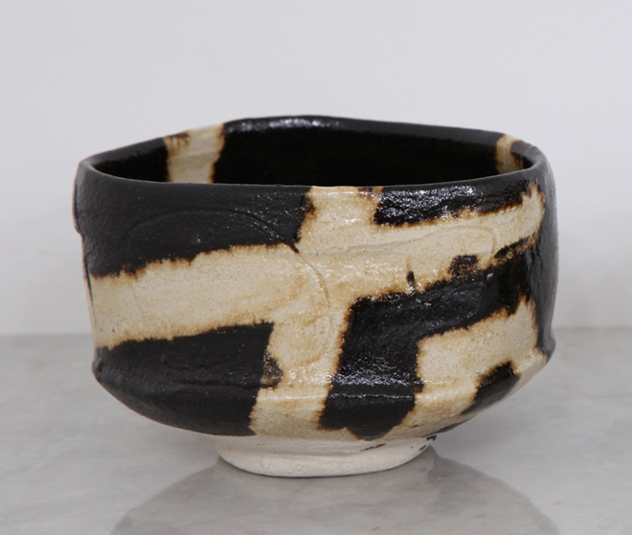

Slide 9
食べ残し"ごめんなさい"プロジェクト
アフリカの子供たちの給食１回分
食べ残し
ごめんなさい
カード
２４円寄付
2010年6月～7月の期間中で
2,631食分

Slide 11
感想
TAKE ACTION FOUNDATIONの楽しむ事をして、そしてそれをボランティアに繋げているところが他とは違い良い所だと思いました。
調べているうちに、現役の頃と変わらず常に世界を意識している中田選手は流石だなと再び思いました。

